Slide 1
인터페이스와다형성

Slide 2
1. 추상클래스
추상클래스란?
추상클래스는 완전하게 구현되어 있지 않은 메소드를 가지고
있는 클래스를 의미한다.
메소드가 미완성되어 있으므로 추상클래스로는 객체를 생성할수없다. 추상클래스는 상속계층에서 주로 추상적인 개념을
나타내기 위한 용도로 사용된다.
하나의 예로 동물을 나타내는 상속 계층도를 생각하여 보자.
동물을 Animal클래스로 정의할수 있지만 약간의 문제가 있다.

Slide 3
우리는 동물의 추상적인 개념에 대해 알고 있지만 구체적으로
어떤 동물인지 알수 없으므로 구체적으로 동작을 구현하기는
어렵다. 예를 들어서 move()라는 메소드를 작성한다고 가정하자. 우리는 동물이 움직인다는 것은 알지만 구체적으로 날아
다니는지 기어다니는지는 알수 없다. 즉 Animal클래스의 move()라는 메소드를 완전하게 작성할수 없는 것이다. 이런 경우에
Animal은 추상클래스로 정의된다. Manmal(포유류),Fish(어류)
Bird(조류)클래스들도 마찬가지 이유에서 추상클래스로 정의된다.

Slide 4

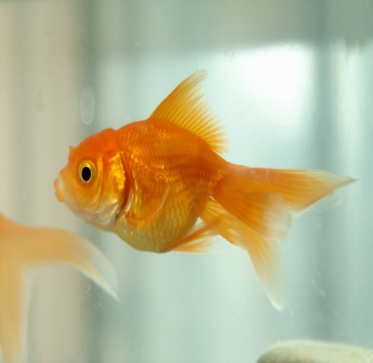

Animal
추상클래스
Lion
GoldFish
Engle
추상클래스의 개념

Slide 5
자바에서 추상클래스를 만들기 위해서는 클래스 선언시에
앞에 abstract를 붙인다. 앞의 Animal클래스를 추상클래스로
정의하면 다음과 같다.
public abstract class Animal{
public abstract void move(); //;로 종료됨을 유의하라
}
추상메소드정의
추상클래스는 하나이상의 추상메소드를 가지고 있다. 추상메소드란 move()처럼 몸체가 없는 메소드를
말한다. 추상메소드는 항상 세미콜론으로 종료되어야 한다. 각종동물들의 움직이는 방법은 동물에
따라 상당히 다르므로 추상메소드로 선언하는 것이 논리적이다.
추상 클래스를 상속받는 서브클래스에서는 반드시 추상메소드를 재정의하여야 한다. 만약 재정의하지
않으면 오류가 발생한다. 따라서 Lion클래스에서는 반드시 move()메소드의 몸체를 구현해야 한다.

Slide 6
추상클래스의 예
구체적으로 도형을 나타내는 클래스 계층구조를 생각하여 보자.
각 도형은 공통적인 어떤 속성을 가지고 있다. 예를 들면 위치
회전각도,선색상,채우는 색 등의 속성은 모든 도형이 공유한다.
또 도형의 기준점을 이동하는 메소드인 move()는 모든 도형에서 동일하다. 따라서 이들속성과 메소드는 추상클래스인
shape 에 구체적으로 정의된다.

Slide 7
Shape
Rectangle
Triangle
Circle
도형을 나타내는 상속 계층도

Slide 8
하지만 draw() 메소드를 생각해 보자. 도형을 그리는 방법은
각각의 도형에 따라 달라진다.따라서 draw()의 몸체는 Shape
에서는 정의될수가 없다. 다만 메소드의 이름과 매개변수는
정의될수 있다. 이런 경우에 추상메소드가 사용된다.
즉 draw()는 추상메소드로 정의되고 draw()의 몸체는
각각의 서브 클래스에서 작성된다.

Slide 9
추상클래스 Shape를 선언한다. 추상클래스로는 객체를 생성할수 없다.
abstract class Shape {
protected int x, y;
public void move(int x,int y) {
System.out.println("Shape Draw");
}
public abstract void draw();
};
추상클래스라고 하더라도 추상메소드가 아닌 보통의 메소드도 가질수있음을 유의하라
추상메서드를 선언한다. 추상메서드를 하나라도 가지면 추상클래스가 된다. 추상메서드를 가지고 있는데도 abstract를 class앞에 붙이지않으면 컴파일오류가 발생한다.

Slide 10
class Rectangle extends Shape {
protected int width, height;
public void draw() { //추상메소드구현
System.out.println("Rectangle Draw");
}
};
서브클래스 Rectangle에서 수퍼 클래스에서 추상메소드
draw()가 실제메소드로 구현한다. 서브클래스에서 추상
메소드를 구현하지 않으면 컴파일오류가 발생한다.

Slide 11
class Circle extends Shape {
protected int radius;
public void draw() {
System.out.println("Circle Draw");
}
};
추상메소드draw()가 실제메소드로구현한다.

Slide 12
2. 인터페이스

